Slide 1
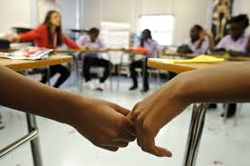
Campanha da fraternidade – 2018 “vós sois todos irmãos” (Mt 23.8)
Tema: “Fraternidade e Superação da violência”
Educação Infantil e a
Justiça Restaurativa

Slide 2
Campanha da fraternidade 2018 (p.76) a Justiça restaurativa
229. A justiça restaurativa é uma resposta concreta à situação de violência e desestruturação social à qual as pessoas privadas de liberdade são submetidas. Ela possibilita que a pessoa seja novamente acolhida e aceita em seu meio social, familiar e comunitário.
230. Restaurar a pessoa significa também restaurar suas relações consigo, com seus familiares, com sua comunidade e, principalmente, com a família da vítima. A vivência dos princípios da justiça restaurativa é a base para o início de uma percepção das violências em si mesmo, pois a paz começa em cada um.

Slide 3
Campanha da fraternidade 2018 (p.76)
231. Nessa proposta de justiça, o ser humano passa a ser visto como uma pessoa que tem potencialidade e possibilidades. Nesse processo dialógico entre os envolvidos no conflito é possível expressar a dor e a certeza de reconhecimento, por parte do agressor, do mal cometido, bem como a responsabilidade e a reparação dos danos à vítima e sua reintegração na sociedade.
232. Para superar a violência, é necessário denunciar a predominância do modelo punitivo presente no sistema penal brasileiro, expressão de mera vingança, a fim de incorporar ações educativas, penas alternativas e fóruns de mediação de conflitos que visem à superação dos problemas e à aplicação da justiça restaurativa.

Slide 4
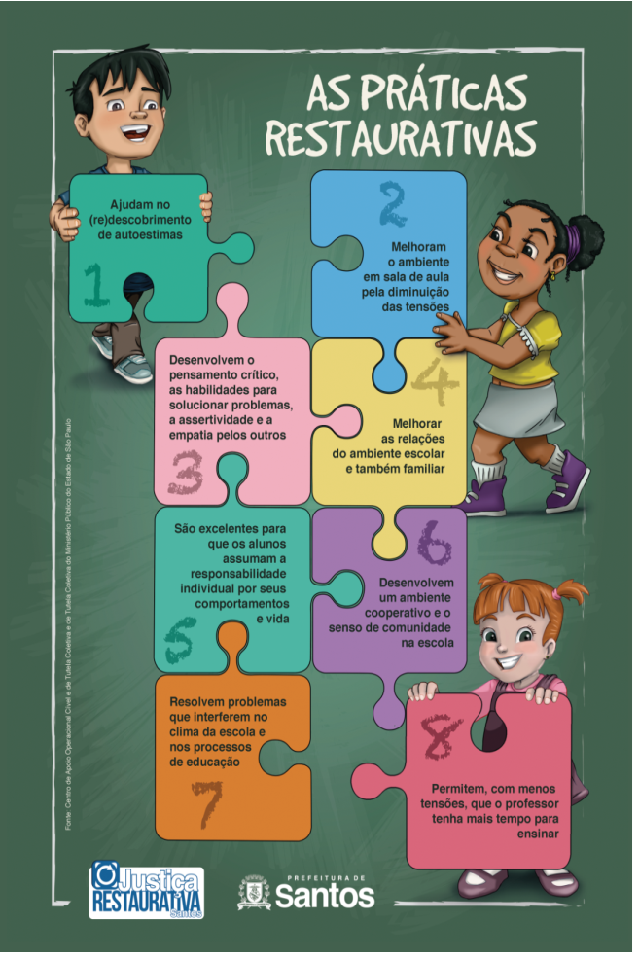
O que a JR tem por objetivo no ambiente escolar...
Objetivo
Apresentar outras maneiras de se resolver conflitos, buscando nas diferentes práticas restaurativas respostas efetivas para se estabelecer um novo paradigma que está pautado nos Direitos Humanos.
Nossos Valores
Os valores que delimitam as características essenciais para os procedimentos restaurativos visam a apresentar conteúdos fundamentais para o desenvolvimento desta prática.
Participação.
Reconhecimento pelo ato cometido.
Autonomia e competência para apresentar soluções.
Busca de sentido e pertencimento.
Responsabilização pelos danos causados.
Satisfação das necessidades emergidas a partir da situação de conflito.

Slide 5

Como procedemos...
O círculo
Tipos
Guardião e Co-guardião
O bastão da Fala
A ambiência da JR
Relações circulares
O Ciclo da JR

Slide 6
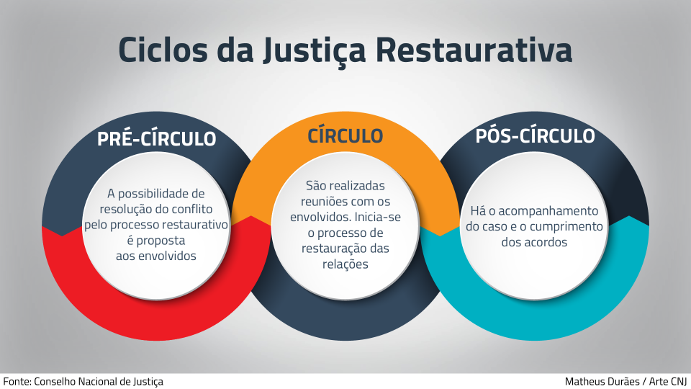
Como agimos...

Slide 7
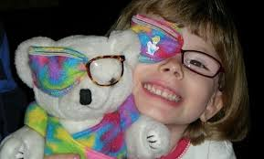
Ainda temos mais na segunda parte do nosso encontro...
A Justiça Restaurativa nos auxilia a trocar as lentes para enxergar com maior nitidez o mundo ao nosso redor

Slide 8
referências

